Slide 1
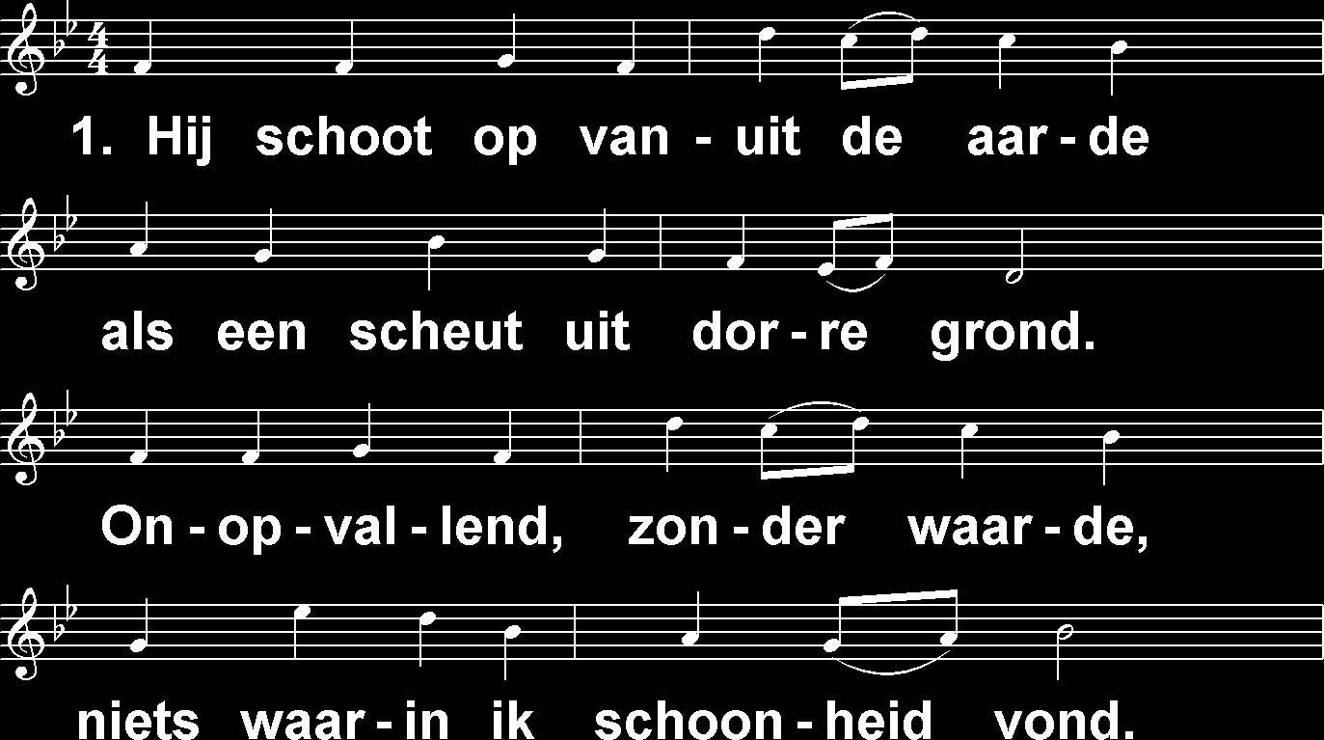
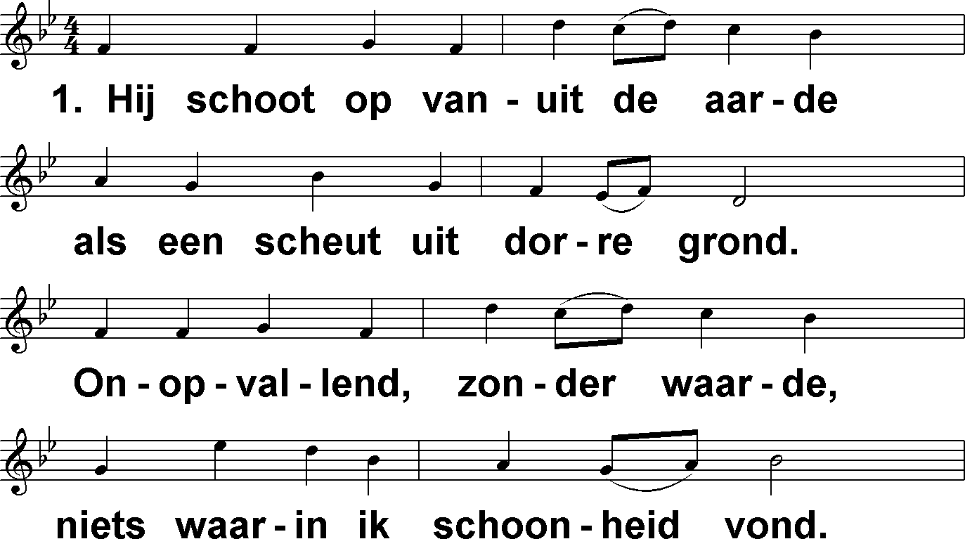
Hij voor mij (DbdB) t. J.P. Kuijper; m. J. Zundel

Slide 2
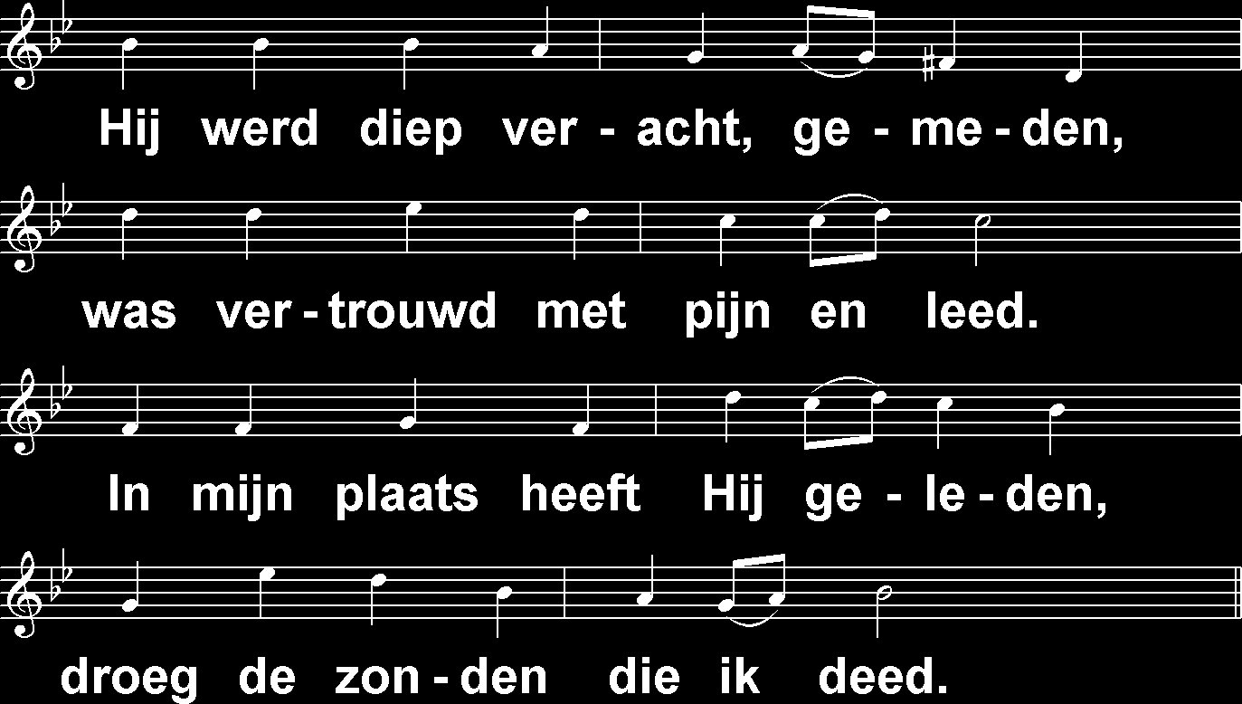
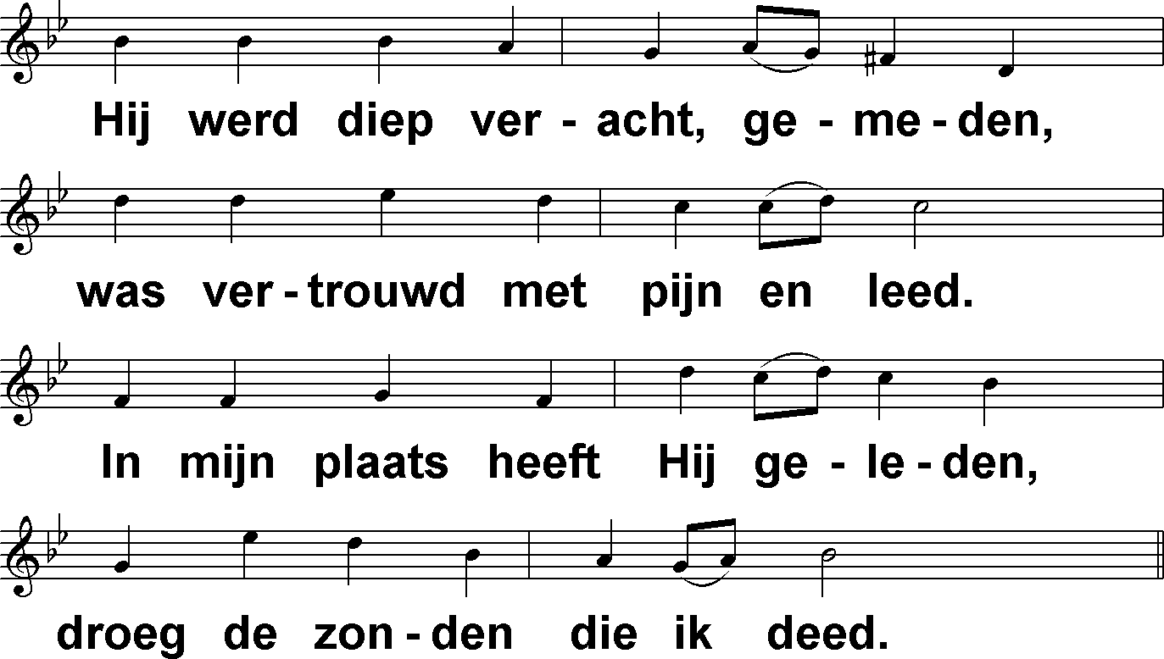
Hij voor mij (DbdB) t. J.P. Kuijper; m. J. Zundel

Slide 3
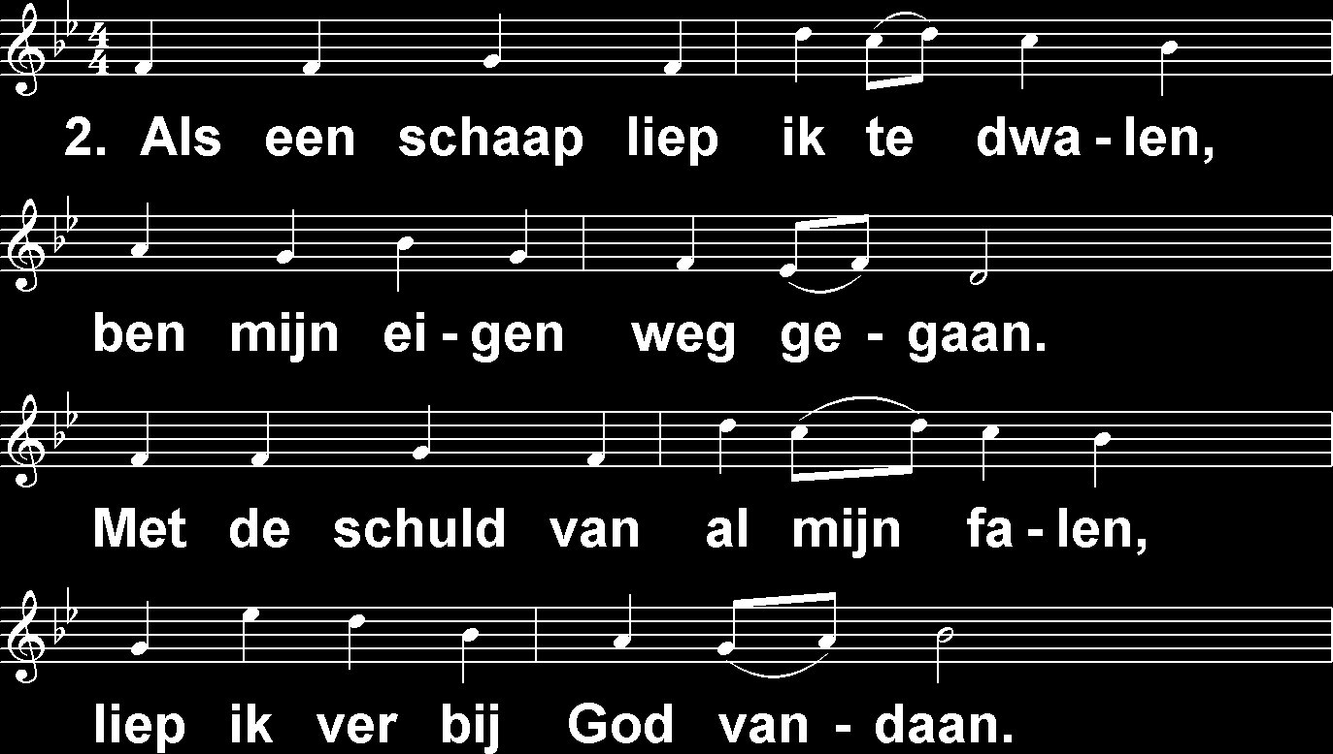
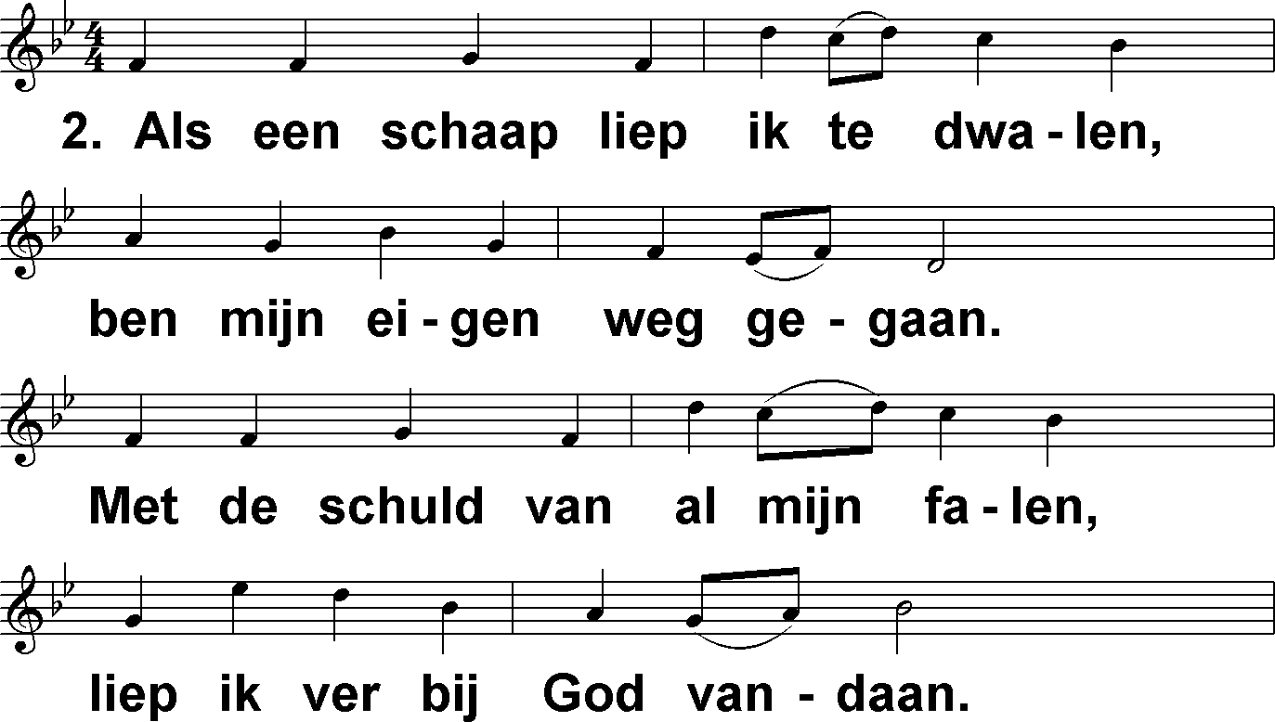
Hij voor mij (DbdB) t. J.P. Kuijper; m. J. Zundel

Slide 4
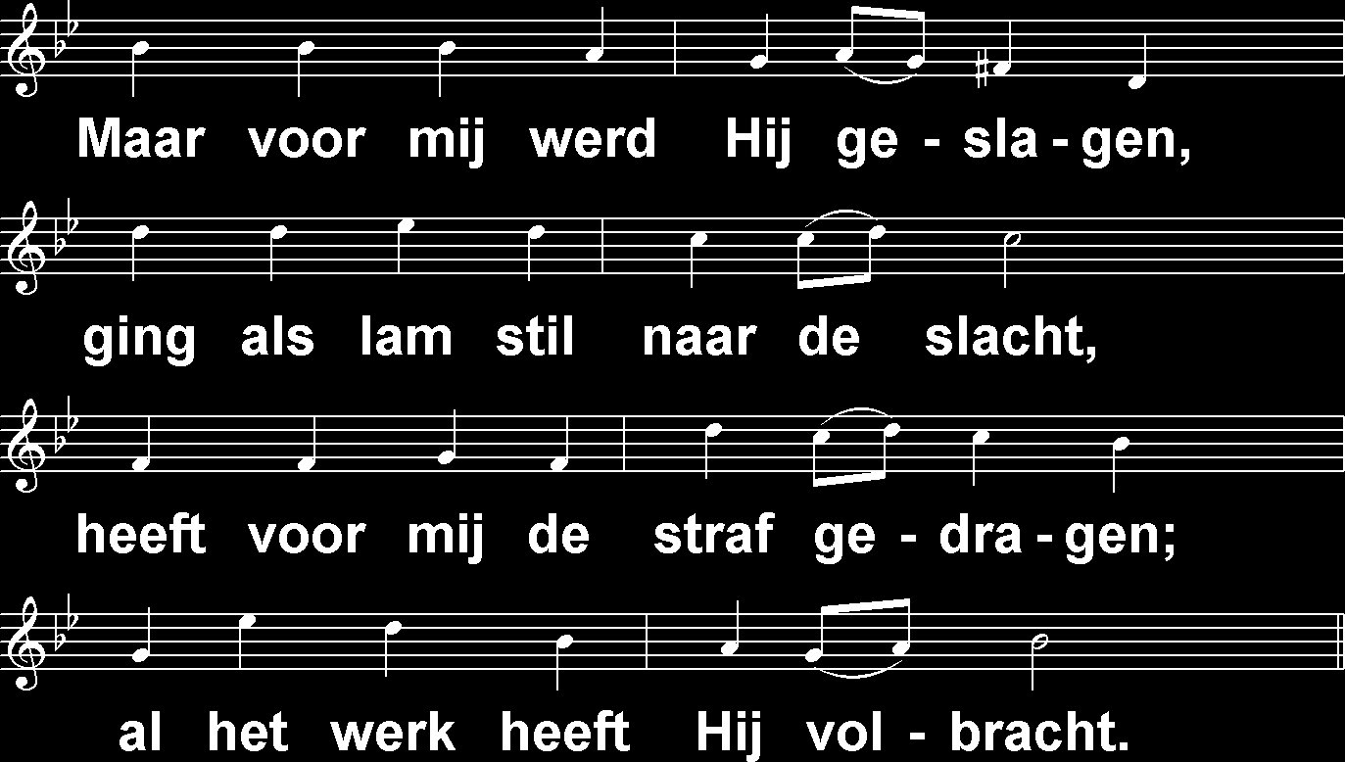
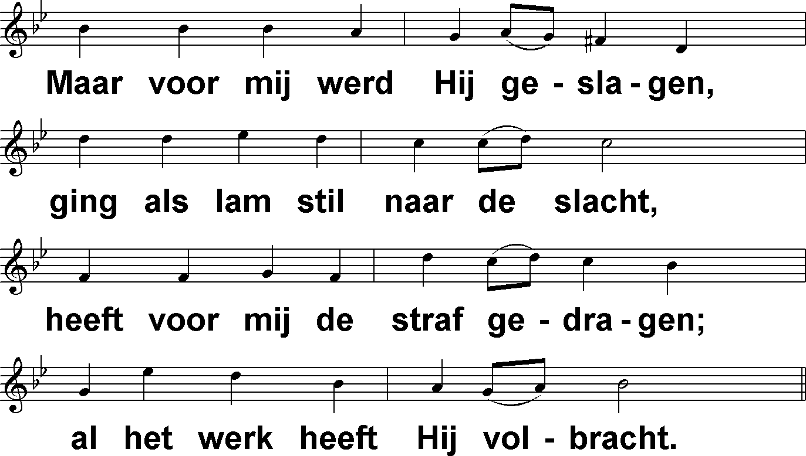
Hij voor mij (DbdB) t. J.P. Kuijper; m. J. Zundel

Slide 5
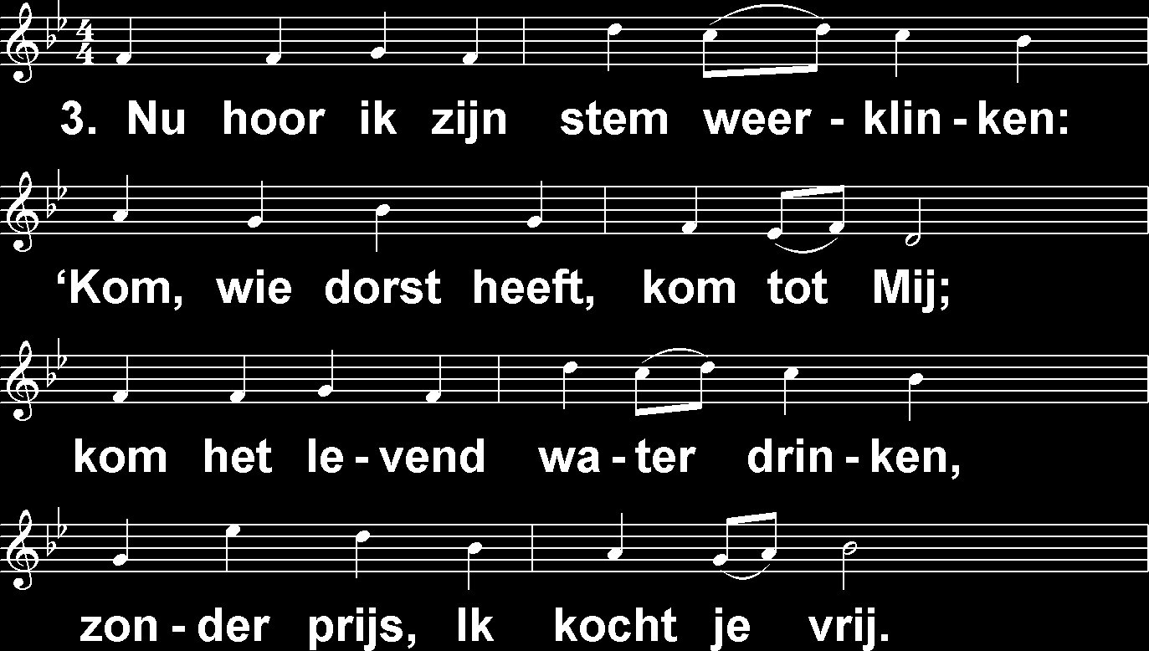
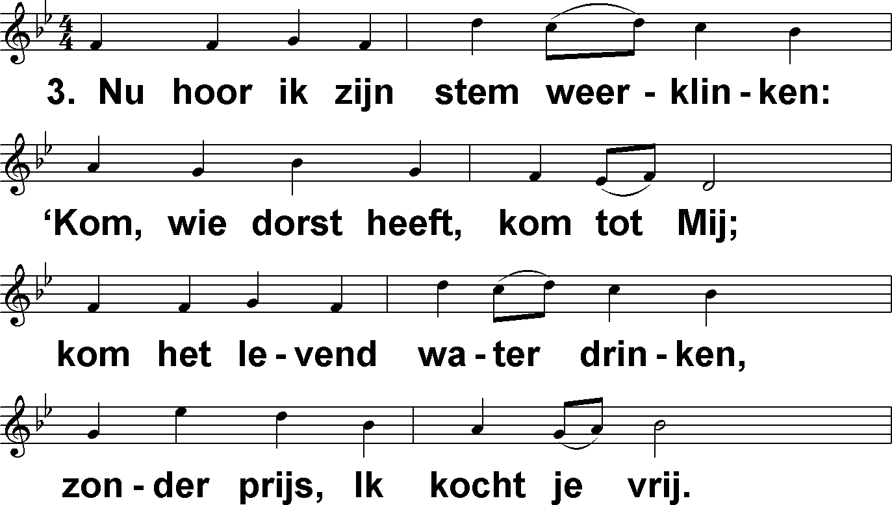
Hij voor mij (DbdB) t. J.P. Kuijper; m. J. Zundel

Slide 6
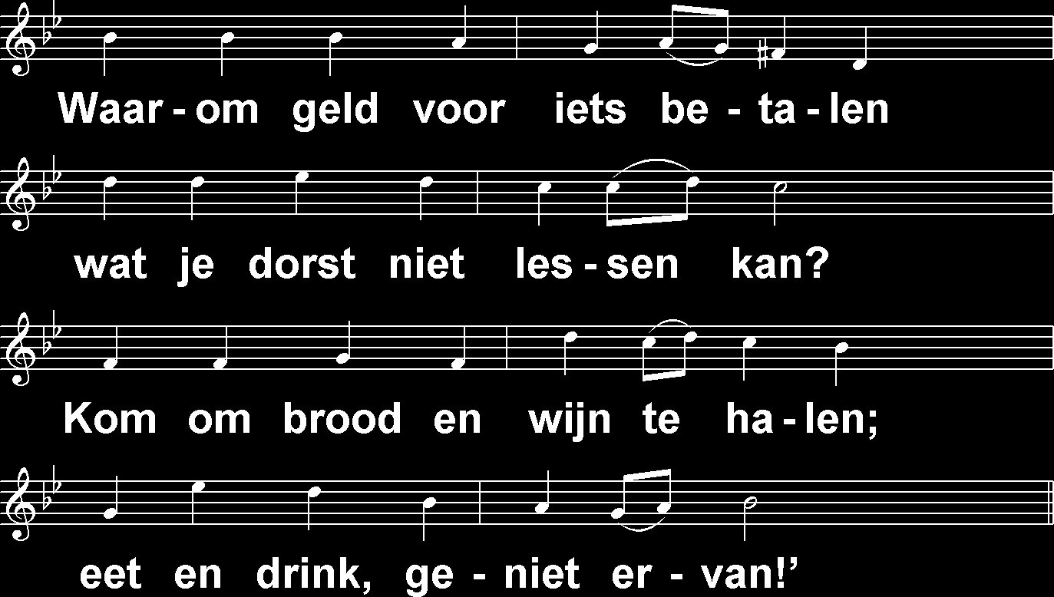
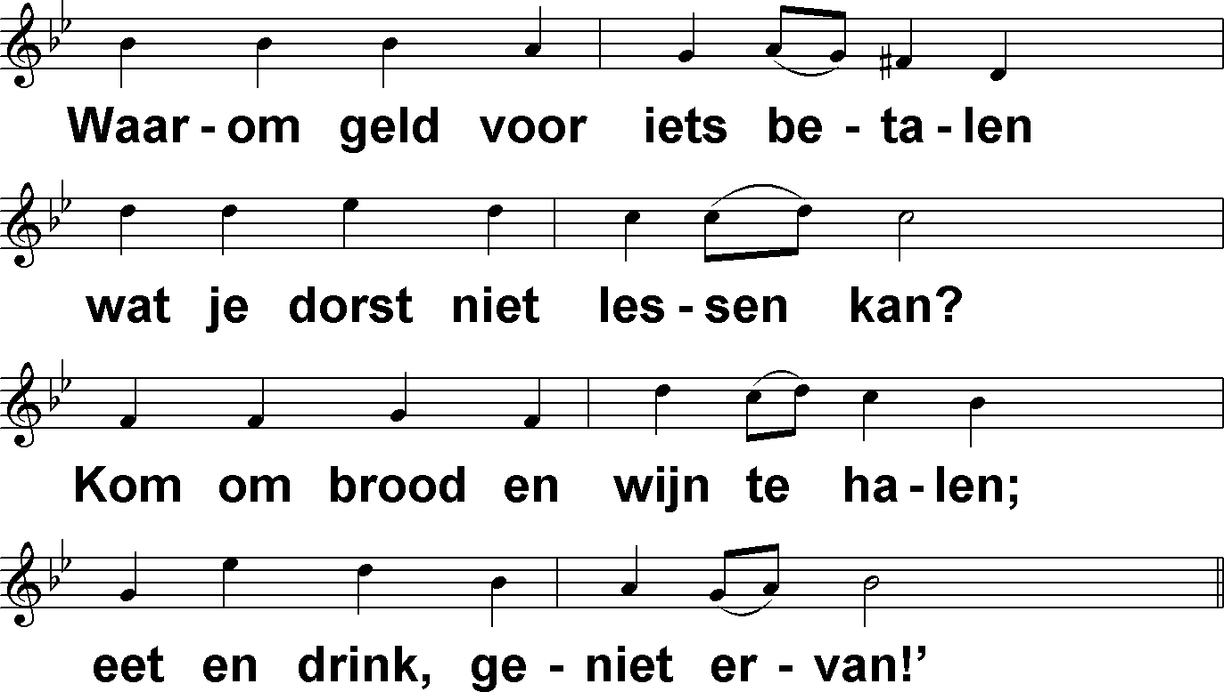
Hij voor mij (DbdB) t. J.P. Kuijper; m. J. Zundel

Slide 7
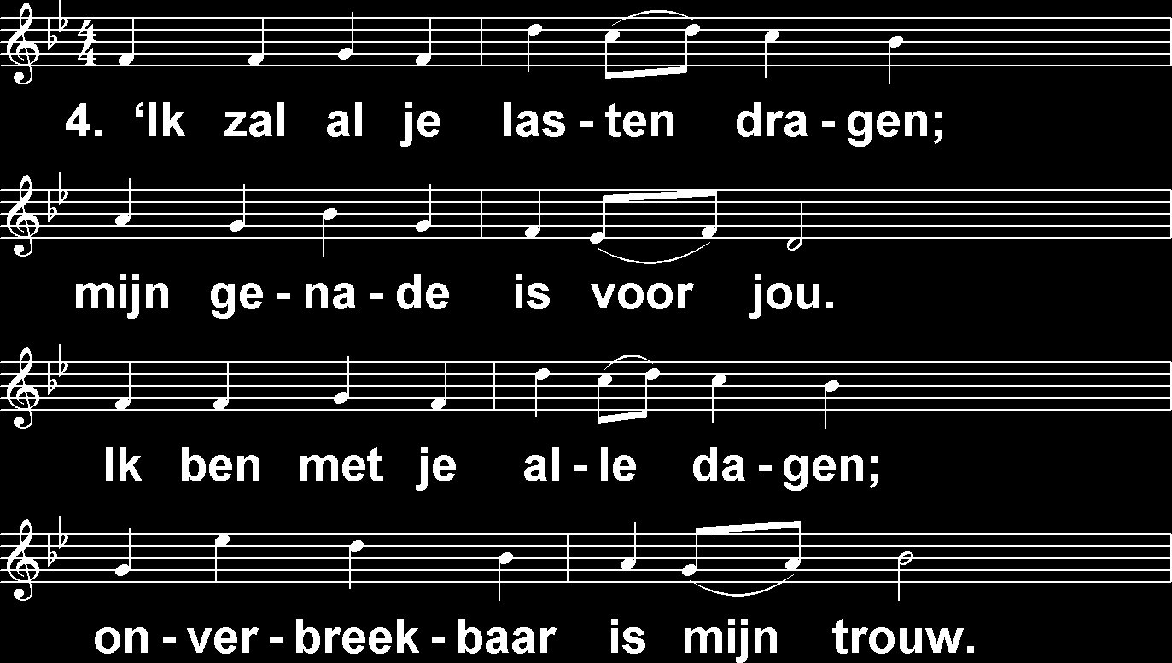
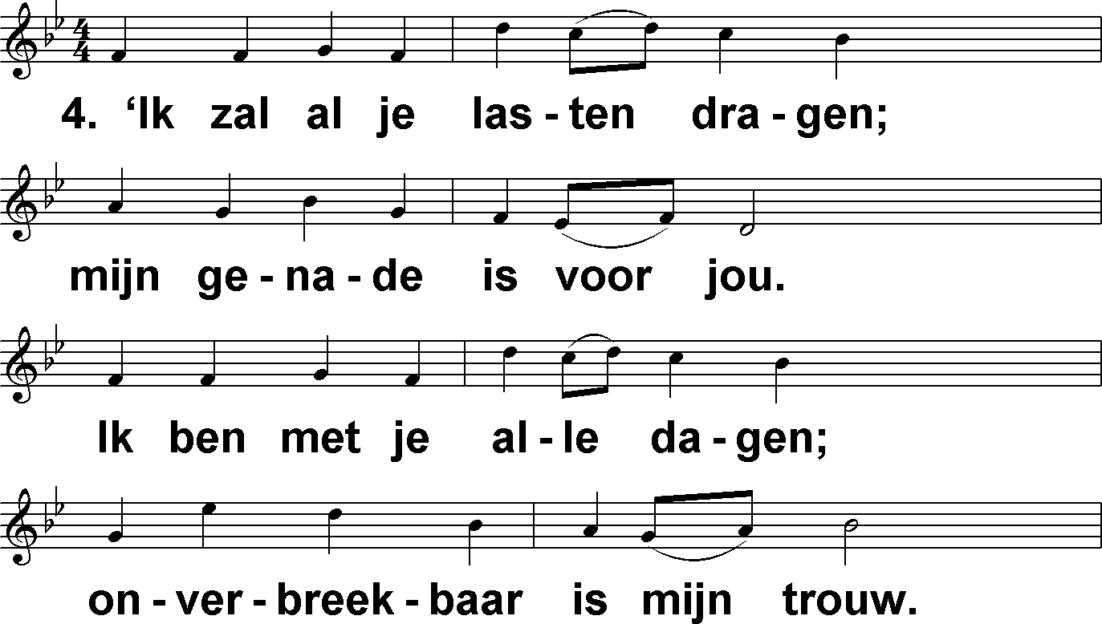
Hij voor mij (DbdB) t. J.P. Kuijper; m. J. Zundel

Slide 8
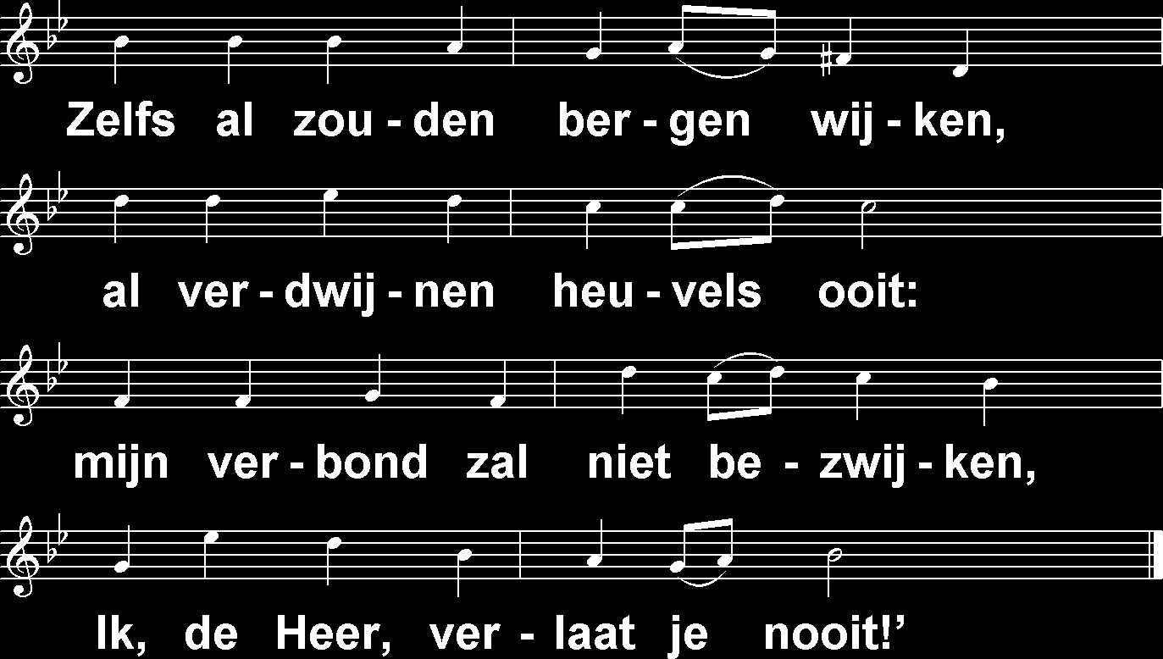
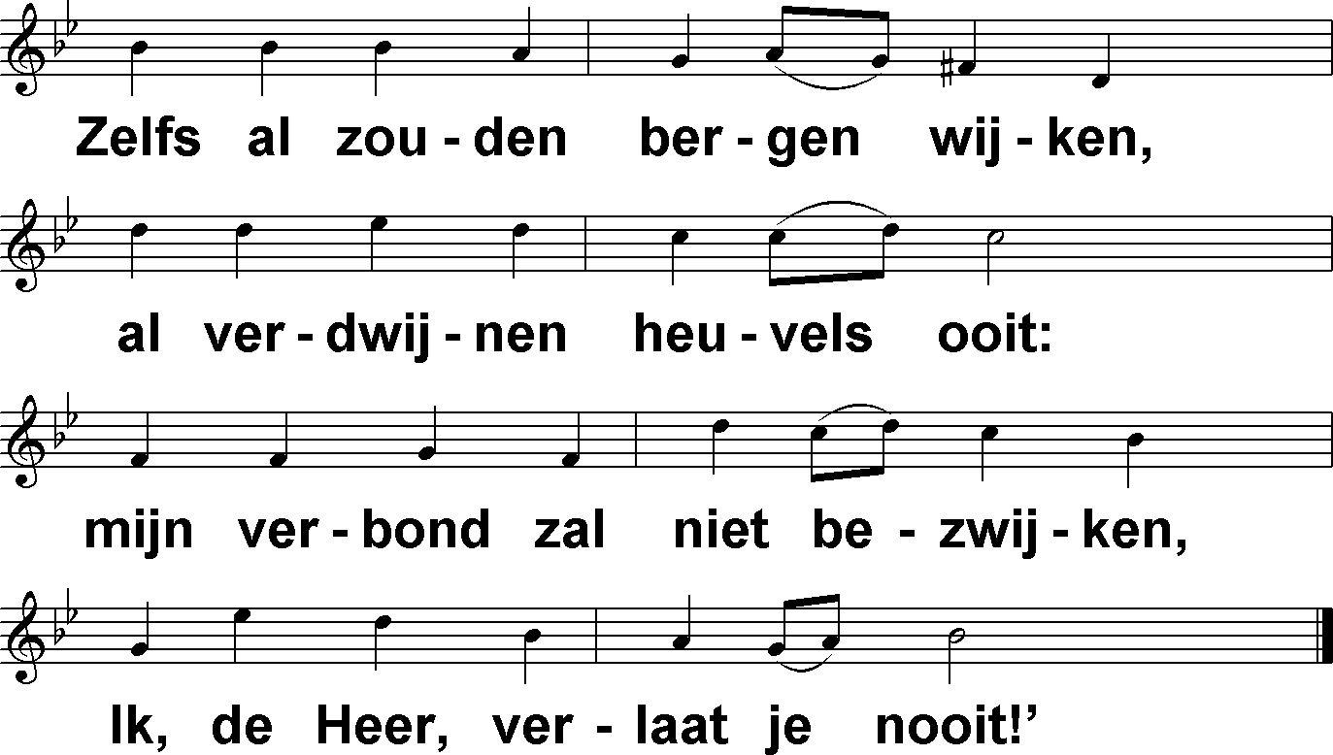
Hij voor mij (DbdB) t. J.P. Kuijper; m. J. Zundel

